Slide 1
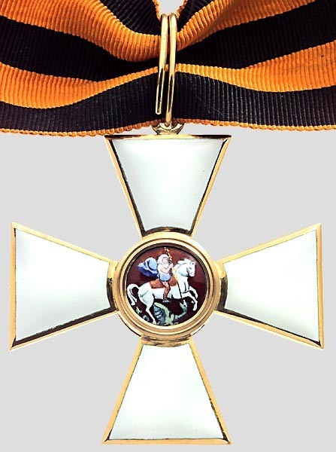
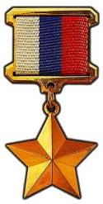
От «Георгия» до Героя

Slide 2
Цель:
Расширение знаний учеников о героических страницах истории нашего Отечества.
Воспитание патриотизма, гражданственности, чувства гордости и уважения к историческому прошлому Родины.
Задачи:
Способствовать формированию потребности знать историю своей Родины, своего края, ее памятные даты, реликвии.
Воспитывать уважительное отношение к людям, чье служение Отечеству – пример мужества и доблести.
Развивать познавательный интерес, потребность быть достойным славы отцов и дедов.

Slide 3
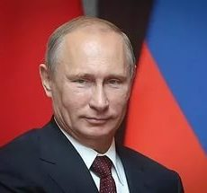
День Героев Отечества
9 декабря в России отмечают День Героев Отечества. Эта памятная дата была установлена в 2007 году, после того как президент РФ Владимир Путин 24 декабря 2007 года внес изменения в федеральный закон «О днях воинской славы и памятных датах России».

Slide 4
Императрица Екатерина II в 1769 году учредила орден Святого Георгия Победоносца.

Slide 5
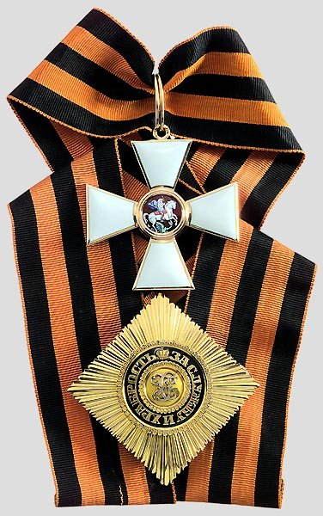
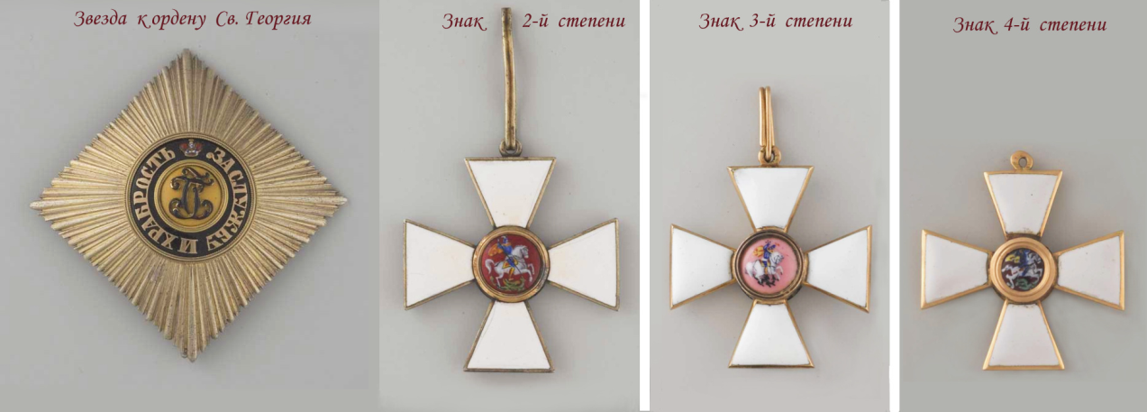
Полное название ордена – Императорский Военный орден
Святого Великомученика и Победоносца Георгия
Орден имел 4 степени отличия,
из которых первая была наивысшей

Slide 6
Орден Святого Георгия Победоносца был сугубо военным знаком отличия и предназначался для награждения только воинских чинов «за храбрость, ревность и усердие к воинской службе и для поощрения в военном искусстве». Его удостаивался тот, «кто, презрев очевидную опасность и явив доблестный пример неустрашимости, присутствие духа и самоотвержения, совершил отличный воинский подвиг, увенчанный полным успехом и доставивший явную пользу».

Slide 7
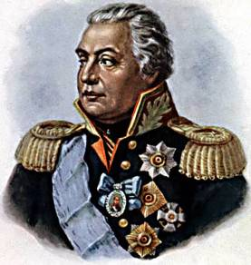
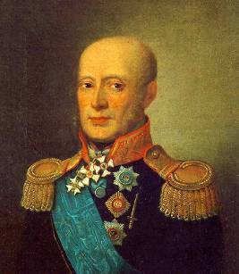
Полные Георгиевские кавалеры.
Михаил Илларионович
Кутузов
Михаил Богданович
Барклай-де-Толли

Slide 8
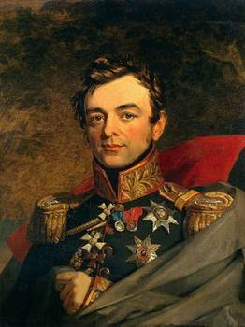
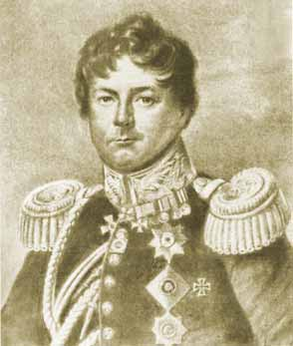
Полные Георгиевские кавалеры.
Иван Федорович
Паскевич
Иван Иванович
Дибич-Забалканский

Slide 9
2 марта 1992 года Президиум Верховного Совета Российской Федерации постановил «восстановить российский военный орден Святого Георгия и знак отличия – Георгиевский крест».

Slide 10
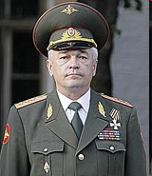
Первым кавалером восстановленного ордена Святого Георгия 4-й степени стал 18 августа 2008 года командующий войсками Северо-кавказского военного округа генерал-полковник Сергей Макаров за успешное проведение операции, официально названной «принуждение Грузии к миру».

Slide 11
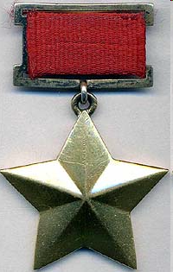
Звание Героя Советского Союза, высшей степени отличия в СССР за заслуги перед государством, связанные с совершением героического подвига, было учреждено Постановлением ЦИК СССР от 16 апреля 1934 года.

Slide 12
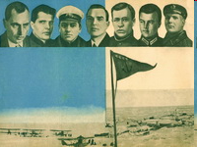
Первыми звания Героя Советского Союза 20 апреля 1934 года были удостоены семь летчиков (Михаил Водопьянов, Иван Доронин, Николай Каманин, Сигизмунд Леваневский, Анатолий Ляпидевский, Василий Молоков, Маврикий Слепнев), спасших с льдины в Чукотском море членов арктической экспедиции и экипаж ледокола «Челюскин».

Slide 13
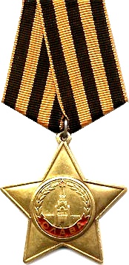
Орден Славы
Героизм советских людей в боях
с фашистами оказался массовым.
Появилась необходимость
установить новую награду.
Этот орден был утверждён 08.11.1943 года.
По статуту им награждали лиц рядового и сержантского состава Красной Армии
за личные подвиги на поле боя.

Slide 14
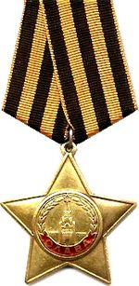
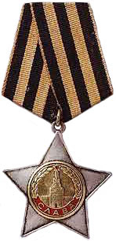
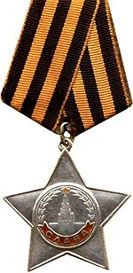
Орден Славы I степени
Орден Cлавы II степени
Орден Славы III степени
Знак ордена I степени изготавливался из золота.
Знаки II и III степени – из серебра.
Круг с изображением Кремля со Спасской башней –позолочены.

Slide 15
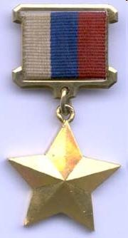
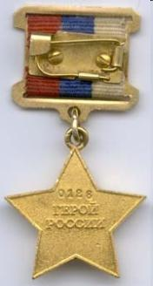
Главная награда современной России – звание Герой Российской Федерации – было установлено Законом РФ от 20 марта 1992 года.

Slide 16
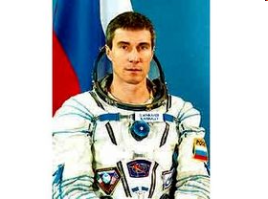
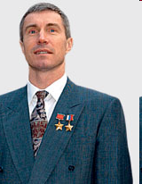
«Золотая Звезда» под номером 1 (Указ Президента РФ от 11 апреля 1992 года) увековечила подвиг космонавта Сергея Крикалева. Он же – первый обладатель высших отличий одновременно и СССР, и России: Героем Советского Союза он стал еще в апреле 1989 года.

Slide 17
В ратной летописи современной России звания Героя Российской Федерации с 1992 года был удостоен 571 человек. 82 из них продолжают военную службу в Вооружённых Силах России.
Звание Героя Российской Федерации в настоящее время присваивается за мужество и героизм воинам, сражавшимся в «горячих точках», а также за выдающиеся достижения при освоении космического пространства, новой авиационной техники, особые заслуги перед государством и народом.

